Slide 1
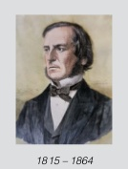
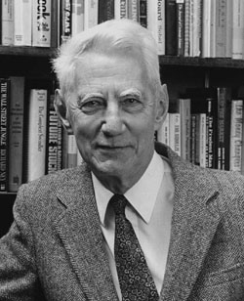
Boleova algebra
George Boole 1850
Claude Shannon 1938
1916 - 2001

Slide 2
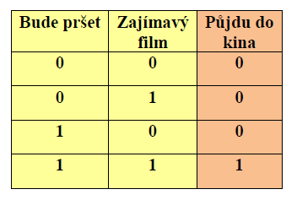
Booleova algebra
Jestli bude pršet a budou hrát hezký film, půjdu do kina.

Slide 3
Výroková logika
Kočka leze dírou, pes oknem, nebude-li pršet, nezmoknem.
Kočka | Pes | Pršet | Zmok | Nepršet | Nezmok | Np→Nz | Výrok
0 | 0 | 0 | 0 | 1 | 1 | 1 | 0
0 | 0 | 0 | 1 | 1 | 0 | 0 | 0
0 | 0 | 1 | 0 | 0 | 1 | 1 | 0
0 | 0 | 1 | 1 | 0 | 0 | 1 | 0
0 | 1 | 0 | 0 | 1 | 1 | 1 | 0
0 | 1 | 0 | 1 | 1 | 0 | 0 | 0
0 | 1 | 1 | 0 | 0 | 1 | 1 | 0
0 | 1 | 1 | 1 | 0 | 0 | 1 | 0
1 | 0 | 0 | 0 | 1 | 1 | 1 | 0
1 | 0 | 0 | 1 | 1 | 0 | 0 | 0
1 | 0 | 1 | 0 | 0 | 1 | 1 | 0
1 | 0 | 1 | 1 | 0 | 0 | 1 | 0
1 | 1 | 0 | 0 | 1 | 1 | 1 | 1
1 | 1 | 0 | 1 | 1 | 0 | 0 | 0
1 | 1 | 1 | 0 | 0 | 1 | 1 | 1
1 | 1 | 1 | 1 | 0 | 0 | 1 | 1

Slide 4
Sémantika výrokové logiky
A | B | ¬A | A ∨ B | A & B | A ⇒B | A ⇔B
1 | 1 | 0 | 1 | 1 | 1 | 1
1 | 0 | 0 | 1 | 0 | 0 | 0
0 | 1 | 1 | 1 | 0 | 1 | 0
0 | 0 | 1 | 0 | 0 | 1 | 1

Slide 5
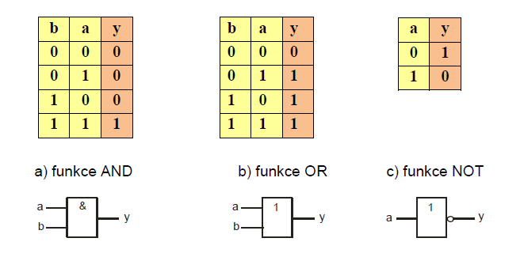
Základní funkce Booleovy algebry

Slide 6
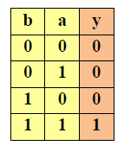
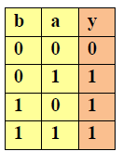
Základní funkce Booleovy algebry
Logický součin a&b, a AND b, a.b
Logický součet a v b, a OR b, a + b
Negace ¬α, NOT a, a

Slide 7
Základní zákony Booleovy algebry
Komutativní zákony
a + b = b + a
a . b = b .a
Asociativní zákony
(a + b) + c = a + (b + c)
(a . b) . c = a . (b . c)
Distributivní zákony
a . (b + c) = ( a .b ) + (a . c)
a + (b . c) = (a + b) . (a + c)
Zákony identity
a + 0 = 0 + a = a
a . 1 = 1 . a = a
Zákony doplňku
a + a = 1
a . a = 0

Slide 8
Jiná aplikace Booleovy algebry
sjednocení a průnik množin

Slide 9
Další zákony Booleovy algebry
Dominance nuly a jedničky
a + 1 = 1
a . 0 = 0
Zákon absorbce
a + a = a
a . a = a
Zákon dvojí negace
a = a
De Morganova pravidla
a . b = a + b
a + b = a . b

Slide 10
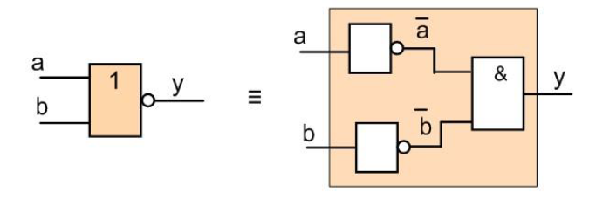
1. De Morganův zákon
Obvod NOR

Slide 11
2. De Morganův zákon
Obvod NAND

Slide 12
Zjistěte pro které hodnoty proměnných x,y,z jsou pravdivé následující výrazy Booleovy Algebry
x AND NOT x
x OR NOT x
x ⇒AND (x OR⇒y)
(x AND y) OR (x AND z)
(x ⇒AND NOT x) OR NOT x
x AND y AND z

